Slide 1


Группа РК6-26Б
Петраков С.А.
Инженерная графика
Модуль 1: 22
Модуль 2: 24
Модуль 3: 35
Сумма: 81
26.05.2020
Калинин В.И.
преподаватель:
Калинин В.И.
Кафедра
«Инженерная графика»

Slide 2
Модуль 1
Штуцер

Slide 3
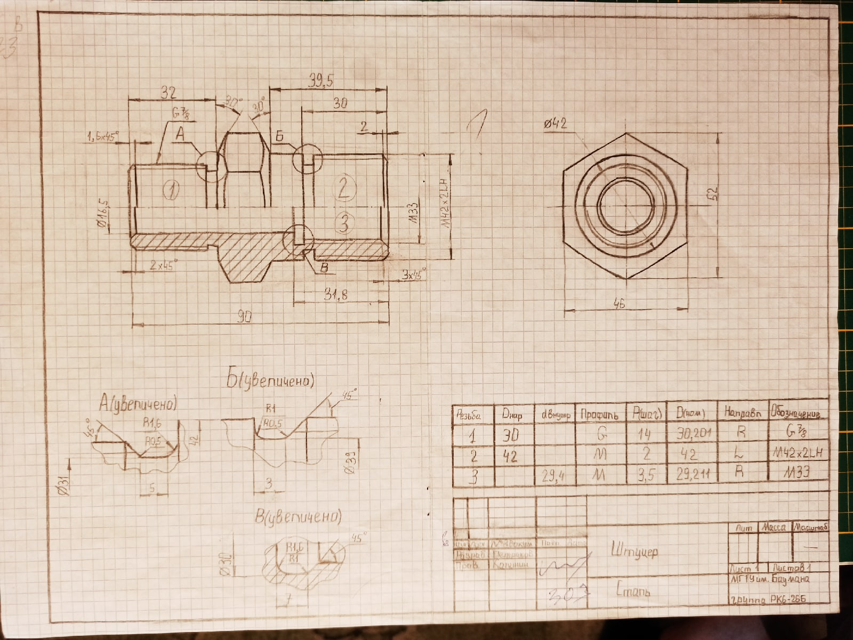
Зачет
03.03.2020

Slide 4
Модуль 2
Деталь 1

Slide 5
Зачет
01.04.2020

Slide 6
Зачет
01.04.2020

Slide 7
Модуль 2
Деталь 2

Slide 8
Зачет
01.04.2020

Slide 9
Зачет
01.04.2020

Slide 10
РК2

Slide 11
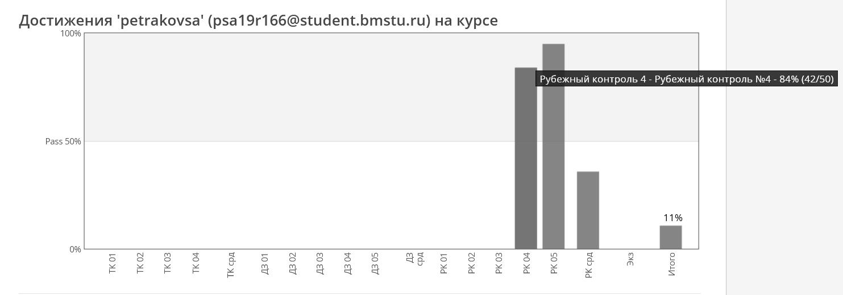
Зачет
31.03.2020

Slide 12
Модуль 3

Slide 13
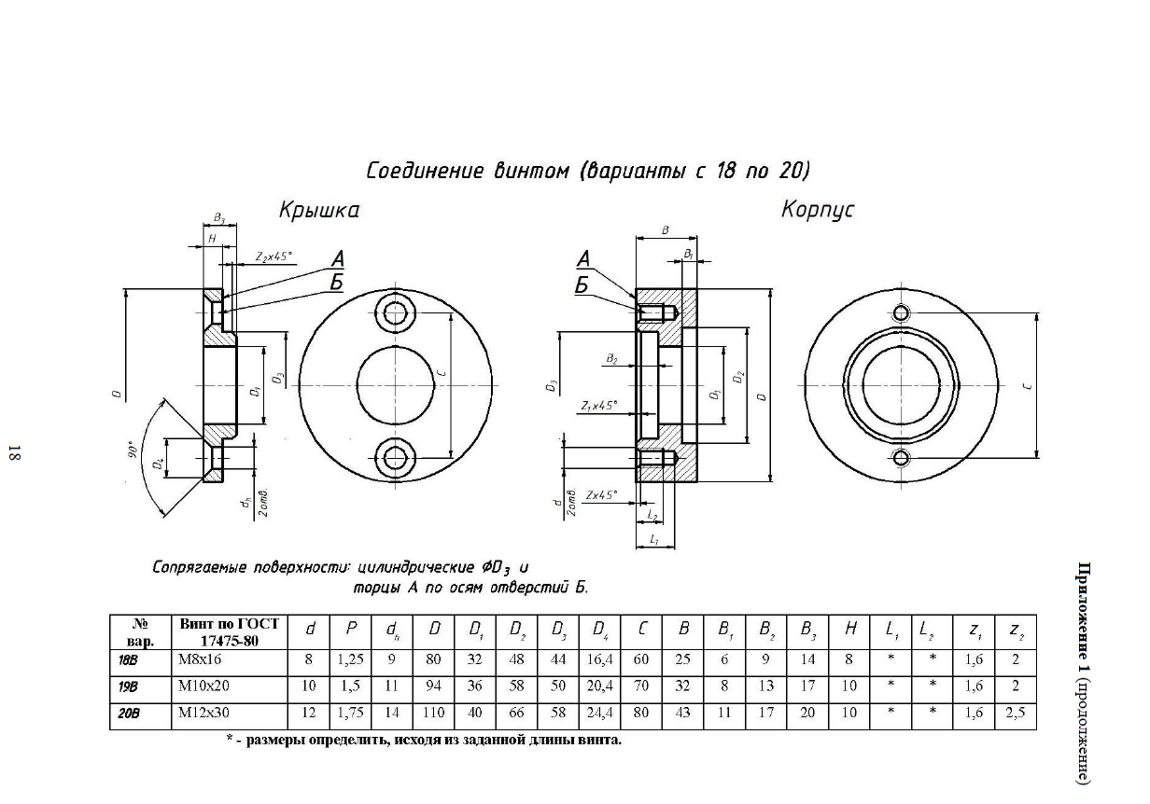

Slide 14
Зачет
04.04.2020

Slide 15
Зачет
04.04.2020

Slide 16
Зачет
04.04.2020

Slide 17
РК3

Slide 18
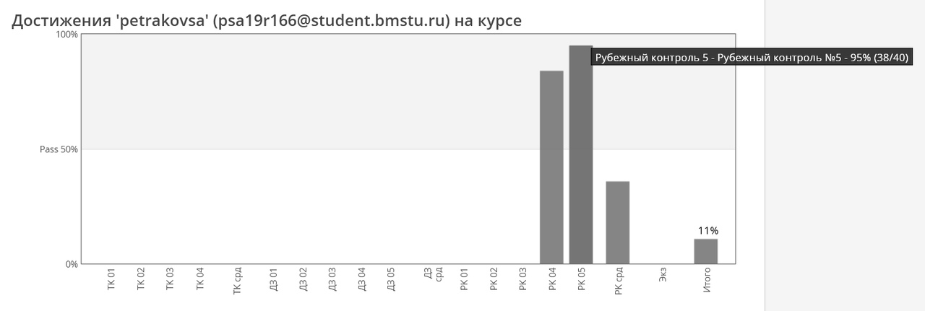
Зачет
04.04.2020

Slide 19
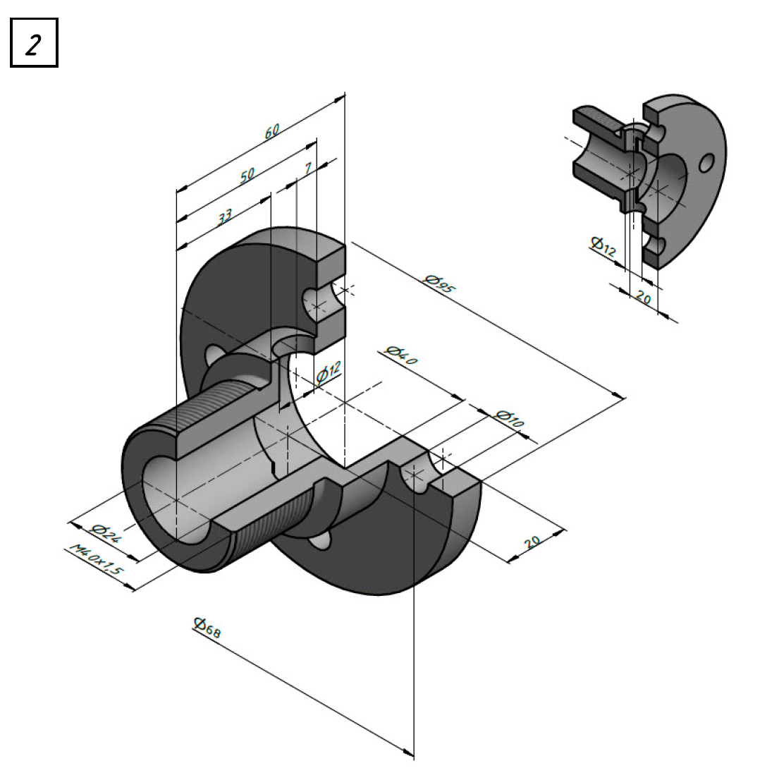

Slide 20
Зачет
04.04.2020

